Slide 1
Foro Internacional de Protección de Datos Personales: Privacidad para la Persecución del Delito y la Rendición de Cuentas
PbD: Registro electrónico de beneficiarios finales de PJ
Prof. Augusto Ho

Slide 2
Una agenda para hoy
Estado actual de la legislación panameña de PDP
Llegar tarde tiene sus ventajas… y desventajas
Algunos precedentes
Principios fundacionales de la PbD
Registro de beneficiarios finales de personas jurídicas

Slide 3
Legislación aplicable en Panamá
Ley Nº 81, de marzo de 2019 - Protección de Datos Personales.
Proyecto de Ley Nº 169, de diciembre de 2019 - Registro de beneficiarios finales de personas jurídicas.
Ley Nº 124, de enero 2020 – Superintendencia de Sujetos no financieros.

Slide 4
CENTRO FINANCIERO

Slide 5
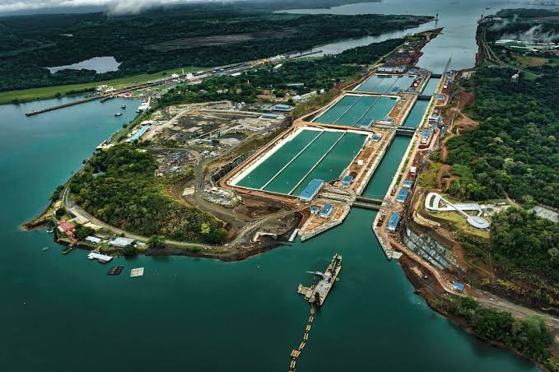
CANAL DE PANAMÁ AMPLIADO

Slide 6
Precedentes
- 2.4 Tera
- 11.5 millones de documentos
- Comunicaciones Cliente - Abogado

Slide 8
PbD considera la privacidad y los principios de protección de
datos desde la concepción de cualquier tipo de tratamiento
Aplica para un sistema, un producto hardware o software, un servicio o un proceso.

Slide 9
¿Cocinamos algo rico?
¿Dejarías sin lavar las verduras?
¿Dejarías la loza sin lavar?

Slide 10
- PbD fue aceptada en una resolución adoptada en 2010.
- El art. 25 del RGPD le ha conferido la categoría de requisito legal, a la práctica de considerar la privacidad desde las primeras etapas del diseño de productos y servicios.

Slide 11
Proyecto de Ley Nº 169, de diciembre de 2019
QUE CREA UN REGISTRO UNICO Y SEGURO DE INFORMACION PARA GARANTIZAR LA TRANSPARENCIA Y SE DICTAN OTRAS
DISPOSICIONES

Slide 12
Augusto Ho hoaugusto67@gmail.com

